Slide 1
Züchter & Obmänner-Tagung 13.9.25 Landschlacht/TG

Slide 2
Vorstellung Kunz Kunath AG
Standorte in Weinfelden und Burgdorf
> 100 Personen arbeiten b. KK
Eig.Beratungsdienst
Nutztierfütterung mit PM’s zu jeder Tierkategorie
Grösster Teil wird in der Schweiz hergestellt
FORS Futter ein sicherer Mehrwert

Slide 3
Vorstellung
Seit Kindheit mit Reinzucht vertraut
Kaninchenzucht & Mast – Vögel Exotis
25 Jahre Ponyzucht Mini-Shetland
Geflügel/Schafe/Zuchtsauen/Kälber
Weitere Meerschweinchen/Vögel/Schildkröten

Slide 4
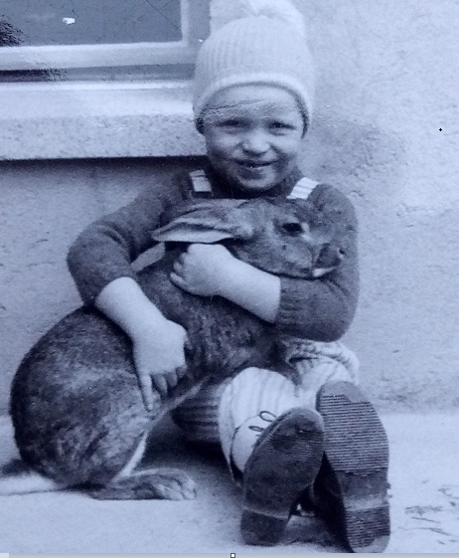
Mitglied:
Früher im OV 3098 Köniz bis zur Auflösung
Danach Mitglied im starken
OV 3150 Schwarzenburg
Danke an Daniel Fässler für Besuch an unserer Ausstellung.

Slide 5
Meine Laufbahn
Aufgewachsen in 3145Niederscherli/BE
Gelernter Müller
Weiterbildung Richtung Fütterung/Herstellung
Dipl. Futtermitteltechniker Int. Fachschule 1984/85 in St. Margrethen
17 Jahre selbständig, seit 2005 - 16,5 Jahre Mühle Fraubrunnen
Seit Ende 2021 bei Kunz Kunath AG Burgdorf

Slide 6
Kunz Kunath AG - Burgdorf
PM nachstehender Gebiete
Seit 2022 Kleintiere Beratung
Übernommen v. Felix Aellig WF – in z.A. m. Isidor Inauen und Markus Schwitter
Seit 2023 Kleinwiederkäuer & Pferde

Slide 7

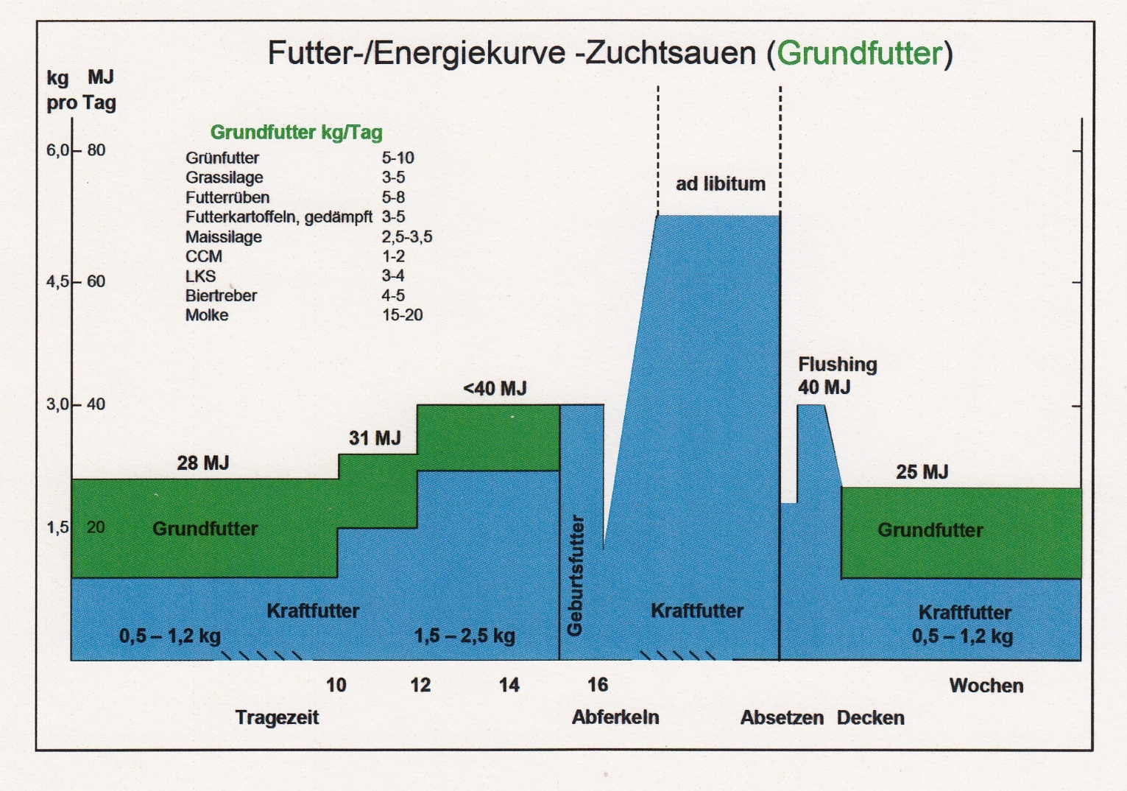

Slide 8
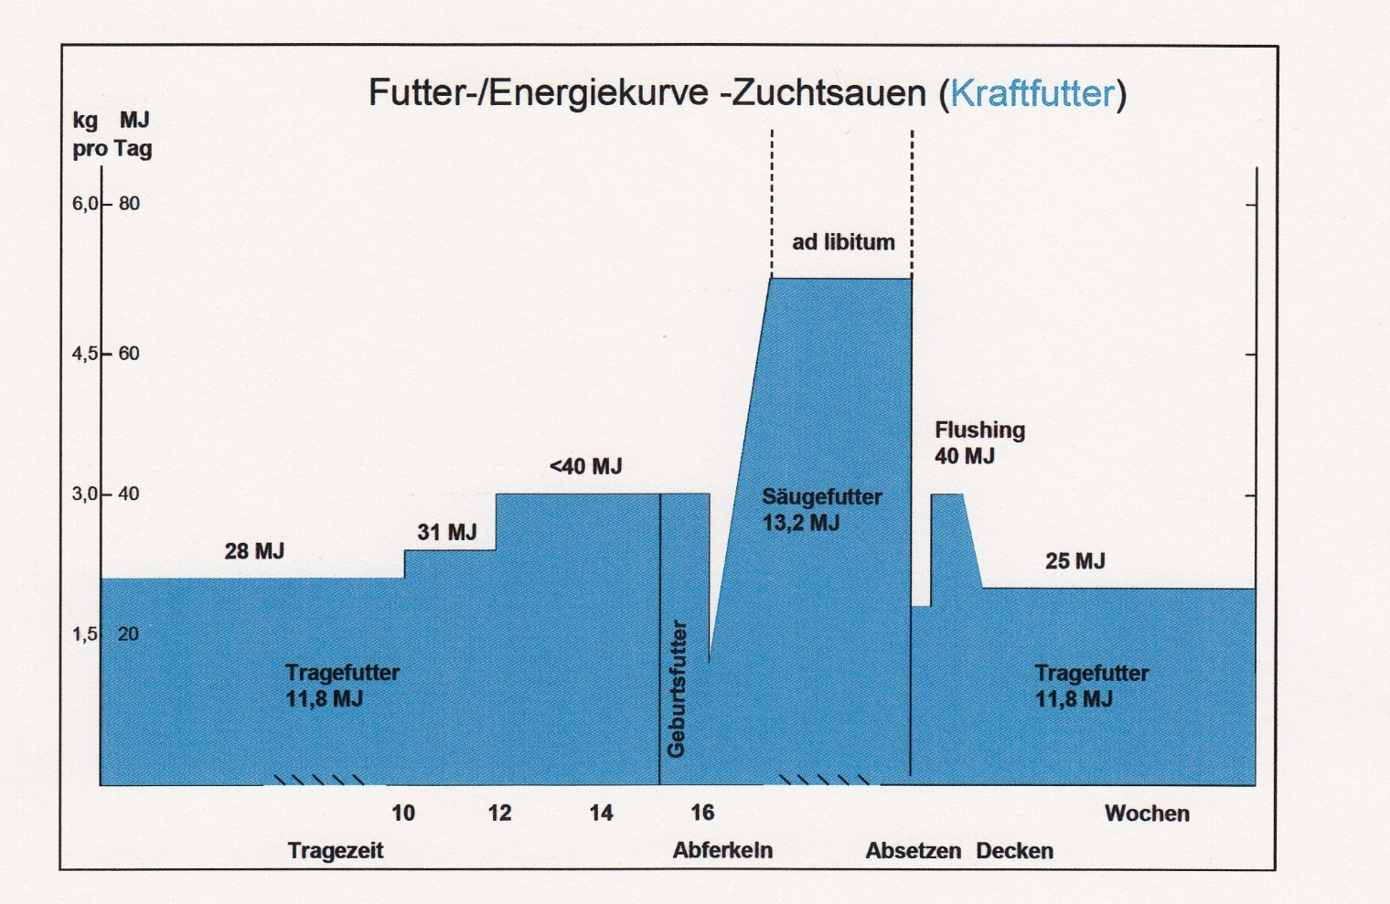
Grundsätze zur
Fütterung

Slide 9
So kann man nicht alles falsch machen – mit Garantie
Kraftfuttereinsatz für Kaninchen
30-35gr./kg LG 30-110kg/Jahr/Tier
Kraftfutter für Legehuhn 120gr./Tag = 44kg/J
Truten 3% vom LG
Vögel 6-10% vom LG
Leistungsverlangen u. Aktivitäten führen z. Mehrbedarf

Slide 10
Giftige Pflanzen
Es kommen immer wieder unnötige Todesfälle – gerade an Ausstellungen
Vor.
Schlimmster Fall Weihnachtssterne (Deko)
Buchsbau
Goldregen
Oleander !!!
Herbstzeitlose (sehr stark giftig – auch im Heu) Juraweiden
Eichnüsse (für Tauben unproblematisch)

Slide 11
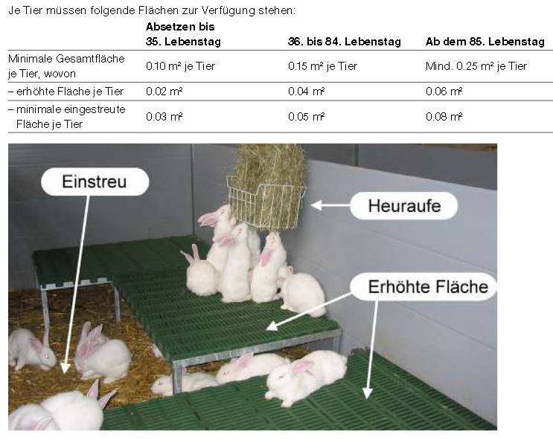
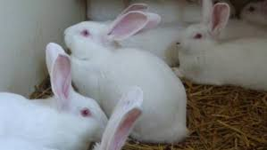
Abteilung Kaninchen & Meerschweinchen
Profizüchter & Mäster
Kosten pro Mastplatz Krieger Ruswil ca. 85.- 87.--

Slide 12
Beispiel eines geschlossenen
Zucht & Mastbetriebs aus der Schweiz
116 Zibben – 4 Böcke – 1100 MSP
7.0-8.2 Würfe/Jahr mind. 65 Jungtiere pro Zippe/Jahr
Zuchteinsatz pro Zibbe 3-4 Jahre
42 Tage Zyklus
11 Tage nach Ablegen wird künstlich besamt
33 Tage Aufzucht
(Wurfausgleich sobald möglich - Gruppenablegen)
Luft wird 80 cm ab Boden abgesogen
14-17 Std. Tageslicht
Wasser wird in der probl. Zeit mit Chlor behandelt
Abgänge < 10% von d. Aufzucht bis Ende Ausmast ist Norm
die höchsten Abgänge sind 3 Wochen nach Absetzen

Slide 13
Lange Zeit ZIKA = Zimmermann Kaninchen D
Seit 2024 Pannon White aus Ungarn d. Import Sperma
(für Mutterlinie) - Vaterlinie (aus weissen Riesen u. Zika Hybriden).
Einziger Züchter für Vermehrungsbetriebe: Ueli Wullschleger Vordemwald/AG
Ca. 30 Profi-Züchter u. Mäster CH > 500 Tieren
2019 wurden 588’000kg Kaninchenfleisch produziert
Leistungsdaten der Zika/Pannon Hybriden
Alter b. Mastbeginn | 28 Tage
Gewicht Mastbeginn | 800 gr.
Alter Mastende Aufzucht & Mast | 84 Tage
Gewicht Mastende | 3200 gr.
Masttageszunahmen | 45-50gr.
Futterverwertung | 2.8-3.0kg
Kyburz Vieh & Fleisch Lupfig AG
2024 -68’000 Kaninchen geschlachtet
Coop hat für 2025
40’000kg CH Kaninchenfleisch budgetiert
Vergleich Deutschland:
41’000 to Kaninchenfleisch durch 25 Mio Kaninchen

Slide 14
Muttertiere in Ungarn -
Rasse Pannon White
Halle 30x60m
Praktisch keine Gebäudehülle
Kein Heu
Keine Einstreu
Haltung auf Gitterrosten/Tiere sind an Läufen stark behaart
Kaninchen muss 3 x hoppeln können
Kaum je Flechtenprobleme -
8 Kaninchen/1,2m2
Schneckenfütterung
Tiere sind sehr sauber
Mäster braucht 2300 t/Futter/Woche
Schlachtung pro Halbtag mind. 5000 Kaninchen, bis 8000 möglich

Slide 15
Hauptprobleme Gesundheit
Aktuell sind über 30 Kokzidienarten bekann, die je nach Gattung Leber od. Darmkokzidiosen auslösen können
Leberkokzidiose | Darmkokzidiose
Meist ältere Tiere | i.d. Regel bei Jungtieren im Alter von 6-8 Wochen
Kokzidien gelangen mittels Blut vom Darm in die Leber: Ersichtlich durch entzündete Abzesse auf u. in der Leber u. Gallengängen | Kokzidien führen z. Entzündungen auf der Darmschleimhaut. Verdauungstörungen, ungenügende Nährstoffaufnahme, Austrocknung uns Durchfall

Slide 16
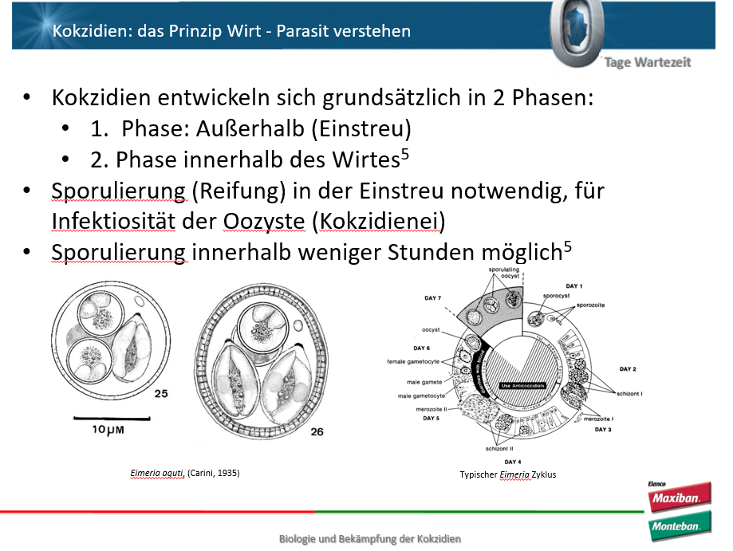

Slide 17
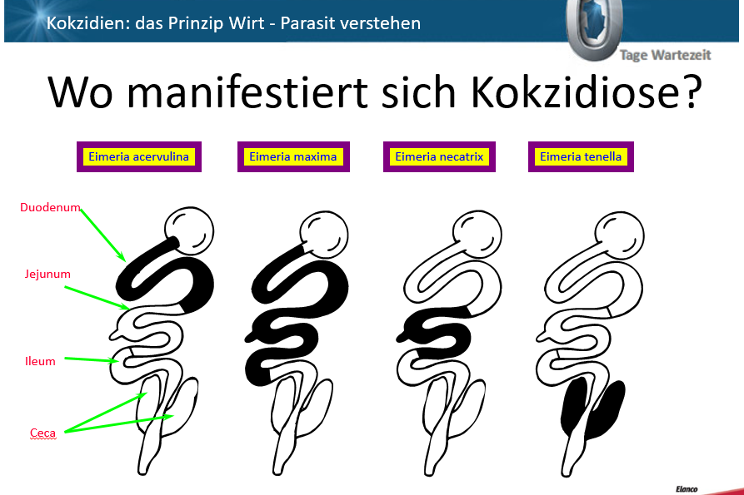

Slide 18
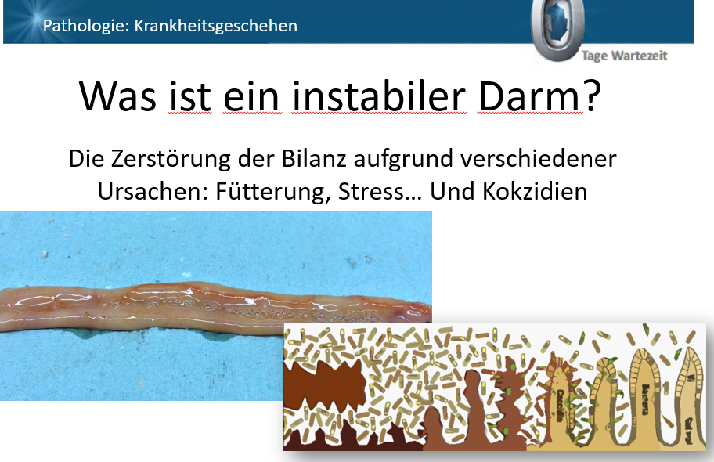

Slide 19
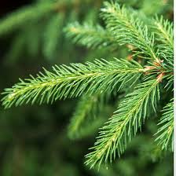
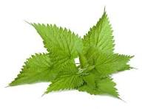
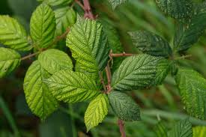
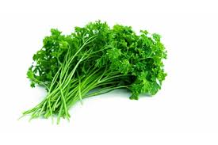
Vorbeugung und Heilung durch frische Pflanzen
Rottanne | Brennnessel | Brombeerblätter

Slide 20
Inhaltsstoffe der Brennnessel
Mineralstoffe: Kalzium, Kalium, Magnesium
Spurenel.: Mangan, Kupfer, Eisen, Silizium
Vitamine: A, B1, B2, B12, C, D, E u. K
Aminosäuren (Eiweissbausteine)
Säuren: Essig,- Gerbstoffe, Gallus u. Ameisensäure
Blasen u. Nieren, Blutreinigung, Bronchienschutz, Entschlackung,Gastritis, Gicht, Infektionsanfälligkeit,

Slide 21
Pflanzliche Oele – zur Unterstützung des Immunsystems
Schwarzkümmeloel bis 3 Wo nach Absetzen
Mariendisteloel Leberreinigung
Über Futter träufeln und umrühren – bindet auch Staub oder direkt über Grundfutter geben

Slide 22
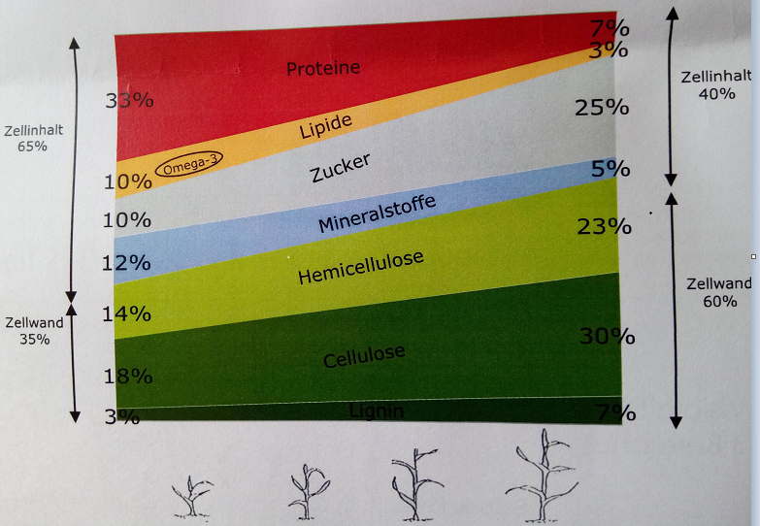
Pflanzenstadium und Veränderungen

Slide 23
Unsere Kaninchenfutter
7610 Kaninchen Herba
enthält reinen Fenchel, Oregano, Kümmel, Blutwurz, Bockshornkleesamen
Zudem: Esparsette, Cavrol (geprüfte Mischung m. pflanzl. Oelen,

Slide 24
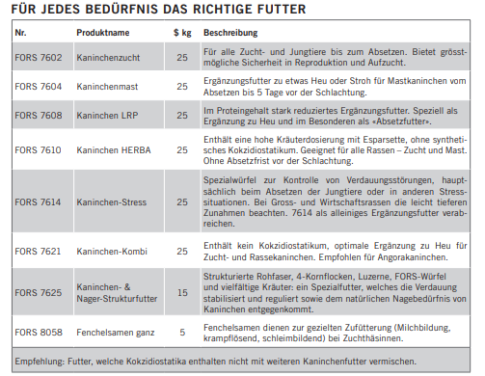

Slide 25

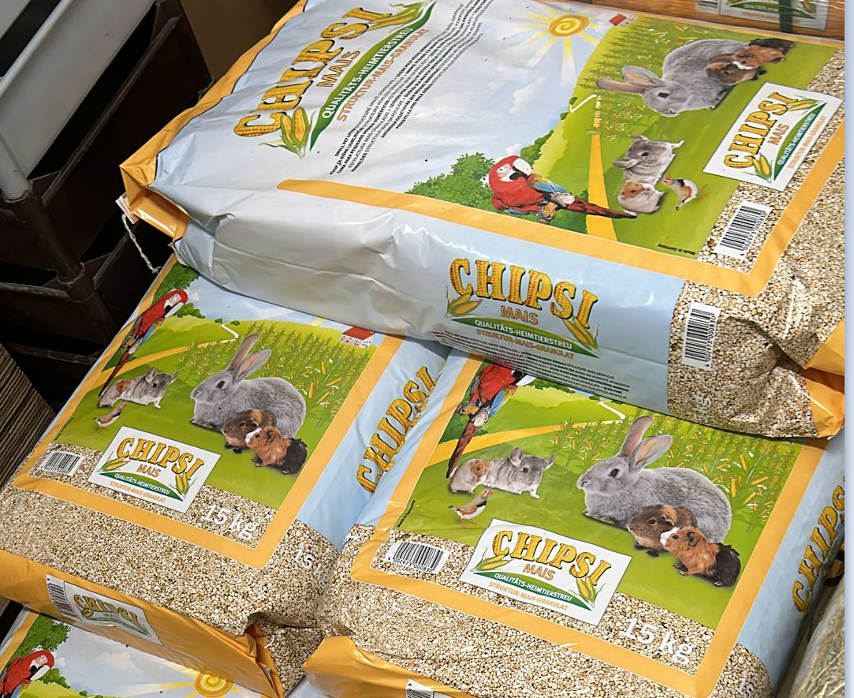
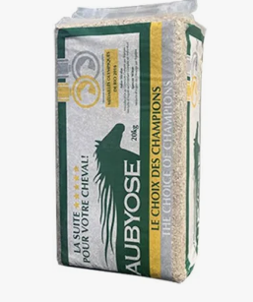
Mai – September
Zur Sicherstellung des Trinkwassers
NEU Maisspindel-Einstreu
f. Alle Nager & Haustiere
kompostierbar
Die sichere trockene Hanfeinstreu

Slide 26
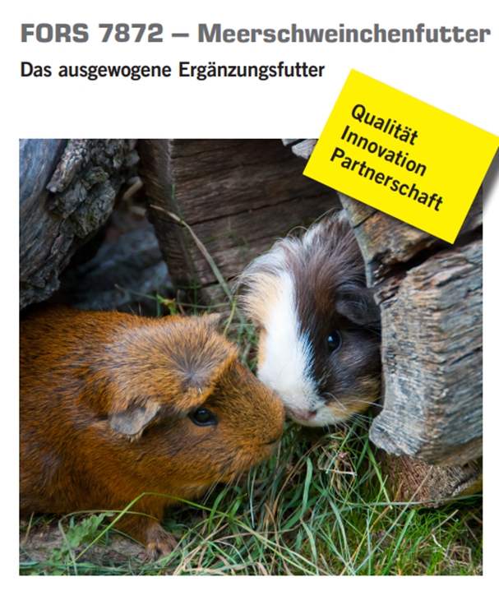
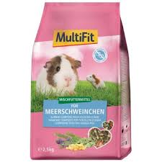
Bedarf Meerschweinchen
15-20gr./Tag
Wenig Zuckerhaltige EGF
Für den Halter mit 2-4 Tieren 1 – 5kg Säcke
Im 25kg Sack für Züchter

Slide 27
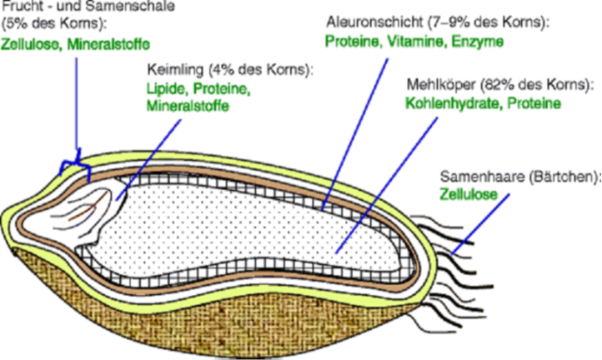
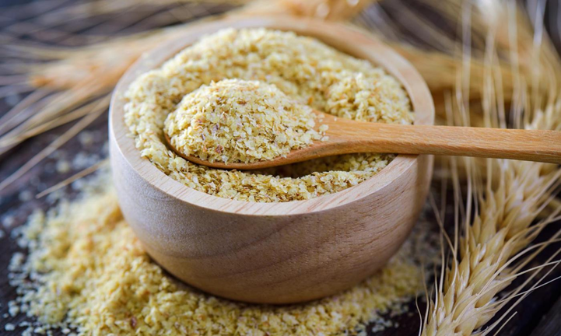
Querschnitt durch das Korn
Die Urkraft des Korns - Weizenkeime

Slide 28
 | Mühlennachprodukte der Vermahlung |  |  |  |  |  |  |  |  |  | gr./kg FS
Bezeichnung | TS | RA | RP | SF | RF | NFE | VES | Lysin | Meth. | Cys | Thr | Try | Ca | P | Na | PUFA
Weizenkleie | 870 | 57 | 159 | 37 | 99 | 517 | 9.1 | 6.2 | 2.2 | 3.3 | 5.2 | 2.4 | 1.3 | 12 | 0.1 | 24
Weizenfuttermehl hell | 880 | 15 | 154 | 24 | 7 | 680 | 14.5 | 5.6 | 2.1 | 2.9 | 4.8 | 1.8 | 0.4 | 5.5 | 0.1 | 14
Weizenfuttermehl dunkel | 880 | 40 | 164 | 39 | 64 | 573 | 12.2 | 5.9 | 2.3 | 3 | 5.1 | 1.9 | 1.1 | 7.5 | 0.1 | 23
Weizenbollmehl | 880 | 40 | 164 | 39 | 64 | 573 | 12.2 | 5.9 | 2.3 | 3 | 5.1 | 1.9 | 1.1 | 7.5 | 0.1 | 23
Mühlennachprodukte Mix | 880 | 47 | 158 | 40 | 84 | 553 | 11 | 5.7 | 2.2 | 2.9 | 4.9 | 1.8 | 1.3 | 12 | 0.1 | 24
Weizenstärke | 890 | 5 | 12 | 1 | 3 | 869 | 14.8 | 0.4 | 0.3 | 0.3 | 0.3 | 0.1 | 0 | 0 | 0 | 0
Paniermehl | 900 | 16 | 138 | 14 | 8 | 725 | 15.4 | 3.7 | 2.3 | 3.2 | 3.9 | 1.7 | 0.5 | 3.1 | 6 | 9
Weizenkeime Mg & Vit E reich | 900 | 160 | 320 | 116 | 123 | 320 | 16.4 | 19 | 2.8 | 3.2 | 16 | 1.7 | 0.5 | 3.1 | 6 | 9
1 Esslöffel = 10 gr. Weizenkeime |  |  |  | 24 | gesättigte FS

Slide 29
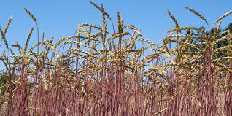
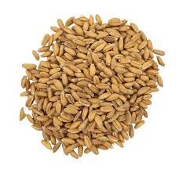
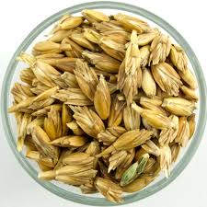
Dinkel
Korn = Dinkel (O Sorten Ostro/Oberkulmer)
Enthalten 70 % Körner
30% Spelzen (beste Rohfaserquelle
mit 50% Rohfaseranteil)
Wird zur Mahlung auf Steinen/Röllgang entspelzt
Kerne und das daraus entstandene Mehl ist selbst für verdauungssensible Personen und für Tiere keine Gluten

Slide 30
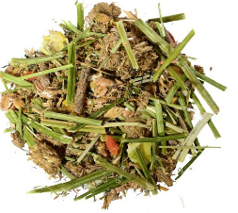
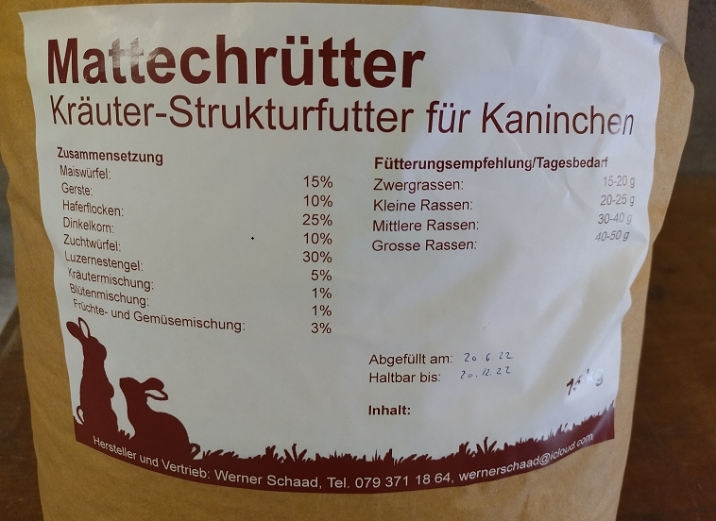
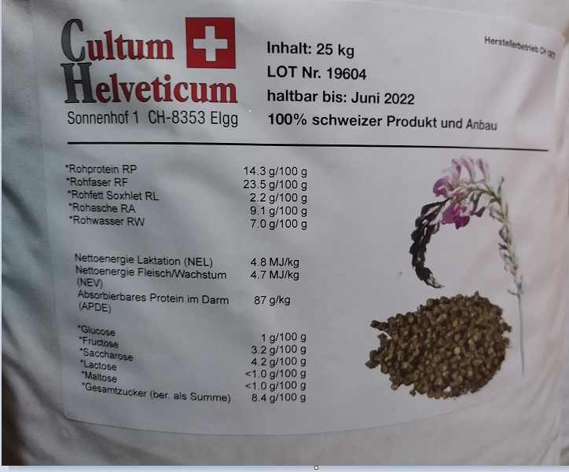
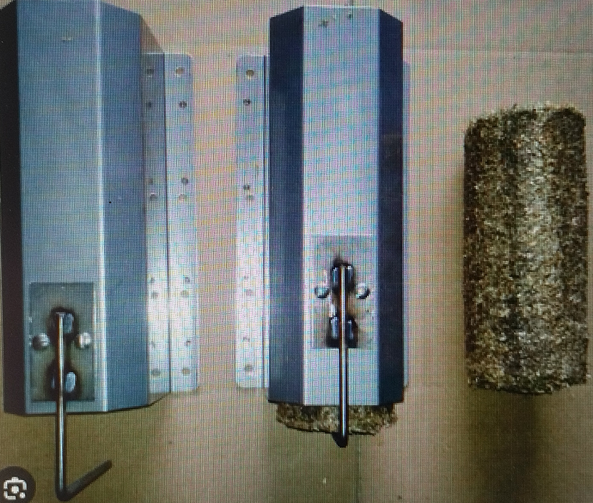
FORS Nr. 7625 Nager-Strukturfutter
Esparsette - Tannine
FORS Raufutter Briketts
Karton à 25kg

Slide 31
Abteilung Geflügel & Vögel
Grundsätze:
Futter immer im Innenraum z.V. stellen
Ideal über Automaten
Für Hühner separat Muschelschalen/od. Grit
Hygiene beachten

Slide 32
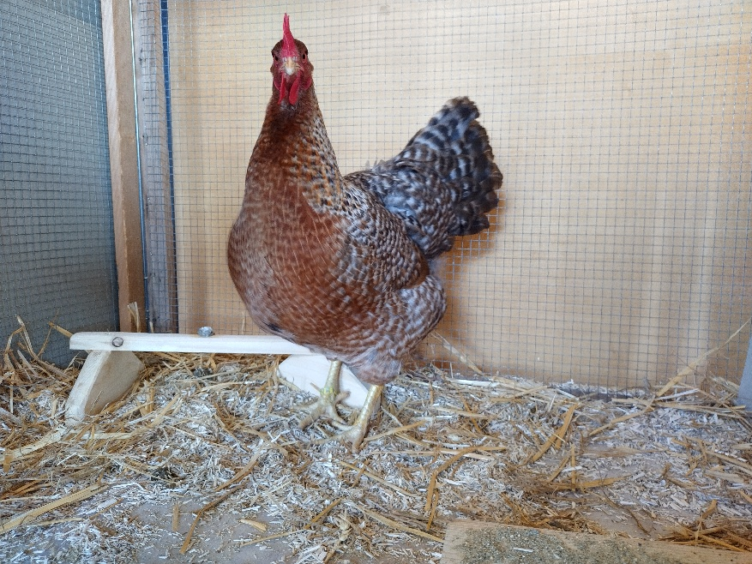
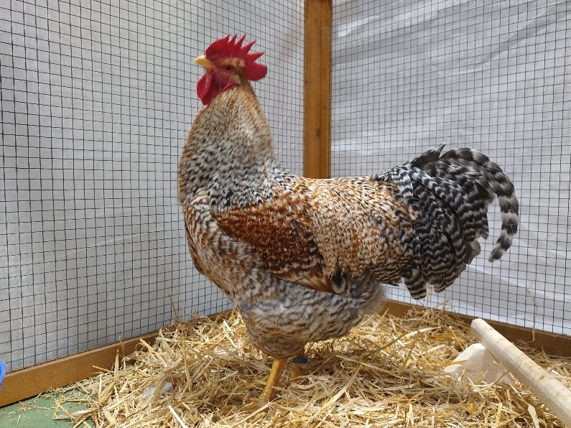
Allein oder Ergänzungsfutter
Bei EGF müssen Körner immer verwogen werden, da Hühnervögel Körnerfresser sind
AF in Automaten ad libitum
Körner abends (gewogen) Grund ?
Extra für Hühner FORS 7858
(div. Sonnenblumenkerne & Hanfsamen)

Slide 33
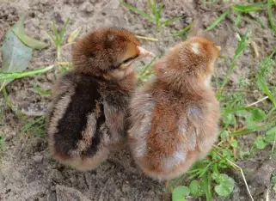
Kennfarbige Rassen
Man sieht 1h nach dem Schlupf ob Hahn oder Henne
Es müssen 2 gesperberte Linien in den Zuchttieren verankert sein.
Junge Rasse:
1980 durch Gerd Roth in Deutschland erzüchtet.
Aus Amrocks, Mechelner, New Hampshire und Rhodeländern (Zuchtkoriphäe Schweiz, durch Otto Schertenleib Utzenstorf BE

Slide 34
Fütterungstrategie wählen
Variante Mehl ist ernährungsphysiologisch die optimalste Lösung
Leider wird viel Futter verschwendet
wird erlesen, und am Schluss bleibt Feinanteil zurück
Gefahr durch Milben
Variante Crumbles die ideale Struktur für Hühner
es bleibt etwas Feinanteil zurück (v. H20 u. Schnabel
Variante Würfeli absolut sauber und keine Rückstände in Automat od.
Futtergeschirr
Zur Angewöhnung nicht geeignet
Empfehle: Küken, Junghennen und Legefutter ad libitum über Automaten zu
verabreichen.
Wenn immer möglich mit 2003 Küken Crumbles
beginnen – ohne synthetisches Kokzidiostatika
NIE AN WASSERGEFLÜGEL KOKZIDIOSTATIKA !!!

Slide 35
Die Feinde der Hühner
Fuchs
Marder
Vögel (Spatzen)
Und ihre Bekämpfung

Slide 36
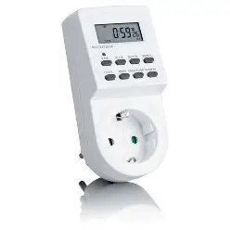

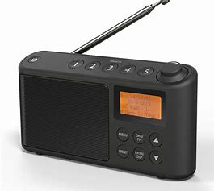
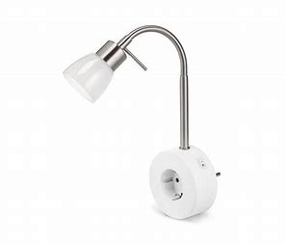
Wissenswertes
Erklärung:

Slide 37

Wir wünschen allen Funktionären und Züchtern viel Erfolg und eine gute Ausstellungssaison

